Slide 1

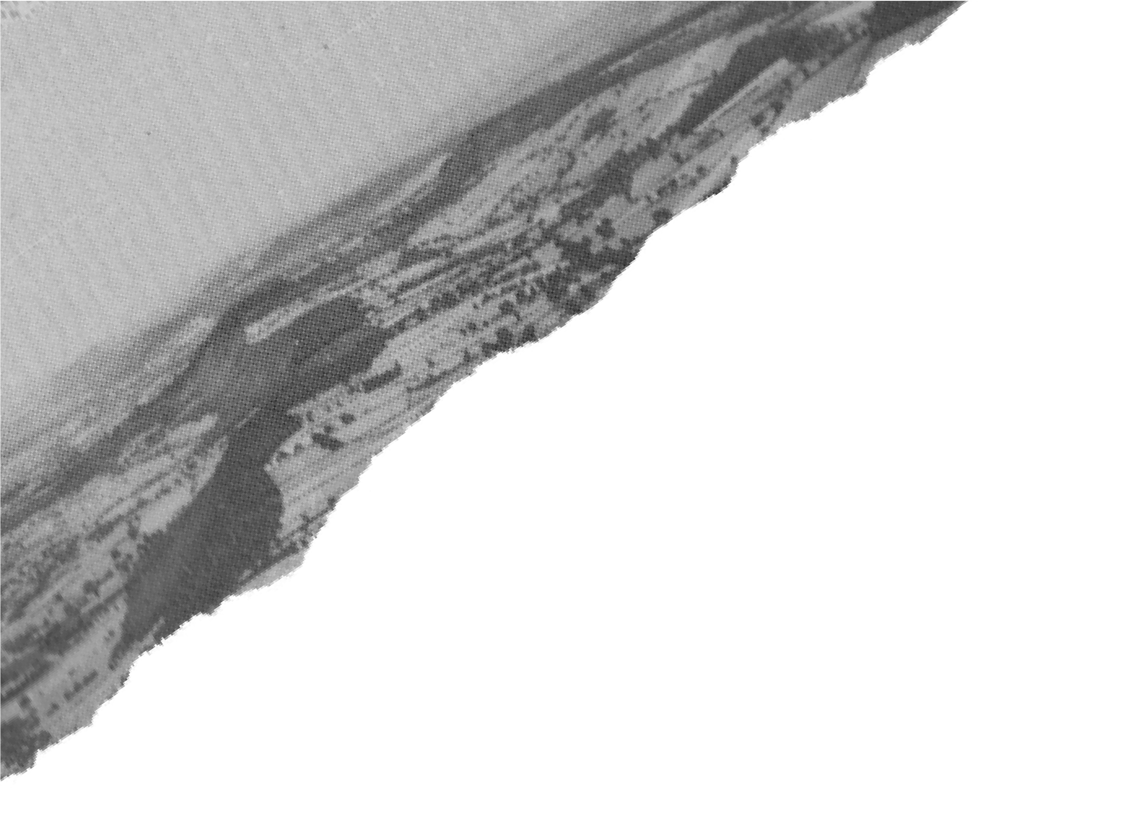





Conexões e redes Eduardo Pereira
AULA-Dev

Slide 2
História
A conexão é algo muito utilizado nos dias de hoje, seu criador foi Robert William Taylor, em 1969 como um projeto da ARPANET.
Seu primeiro projeto foi feito ligando uma ponta a outra dos EUA, tendo uma medida aproximada de 4982 KM.

Slide 3
Comunicação de dados
A comunicação de dados era a relação entre computadores feita por bit (0,1), tendo como resultado: textos, números, áudios e vídeos.
-Imagens =pixels;
-Vídeo=Frame;
-Texto=Unicode;
-Audio=ondas/vibrações.

Slide 4
Comunicação de dados
Pela quantidades de conexões, tem meios como conexões para apenas um individuo- ponto a ponto, varias conexões- multipontos ou todas as conexões disponíveis- Broadcast . Estes são ligados por um fio (link), possuindo um host e os seus receptores.

Slide 5
Comunicação de dados
A vários meios de comunicação:
-Simplex : Possui apenas um receptor e um transmissor, em que apenas o transmissor manda os dados;
-Half-duplex : Já este há a troca de dados, em que os dois são tanto receptores como transmissores, Entretanto é possivel apenas um de cada vez;
-Full-duplex :Tem como função a mesma do "Half-Duplex" entretanto sua troca de dados pode ser simultaneamente.

Slide 6
Rede nas organizações
É de grande importância para as organizações pois é uma maneira de se estar compartilhando informações de modo econômico e de maneira fácil, podendo assim estar trabalhando de maneira em conjunto e todos com acesso.

Slide 7
Rede para pessoas
Serve para muitas tarefas, como: Bancos, jogos ,filmes, busca de informações ou de uso diário.

Slide 8
Redes de difusão
É por meios como uma conexão- unicast, grupo de conexões- multicast , ou todas as conexões disponíveis- Broadcast . Cada um estando presente dependendo da situação

Slide 9


Topologia de Redes
Primeiramente podemos dizer sobre o barramento é um meio de rede em que o computador é organizado da seguinte forma:

Slide 10
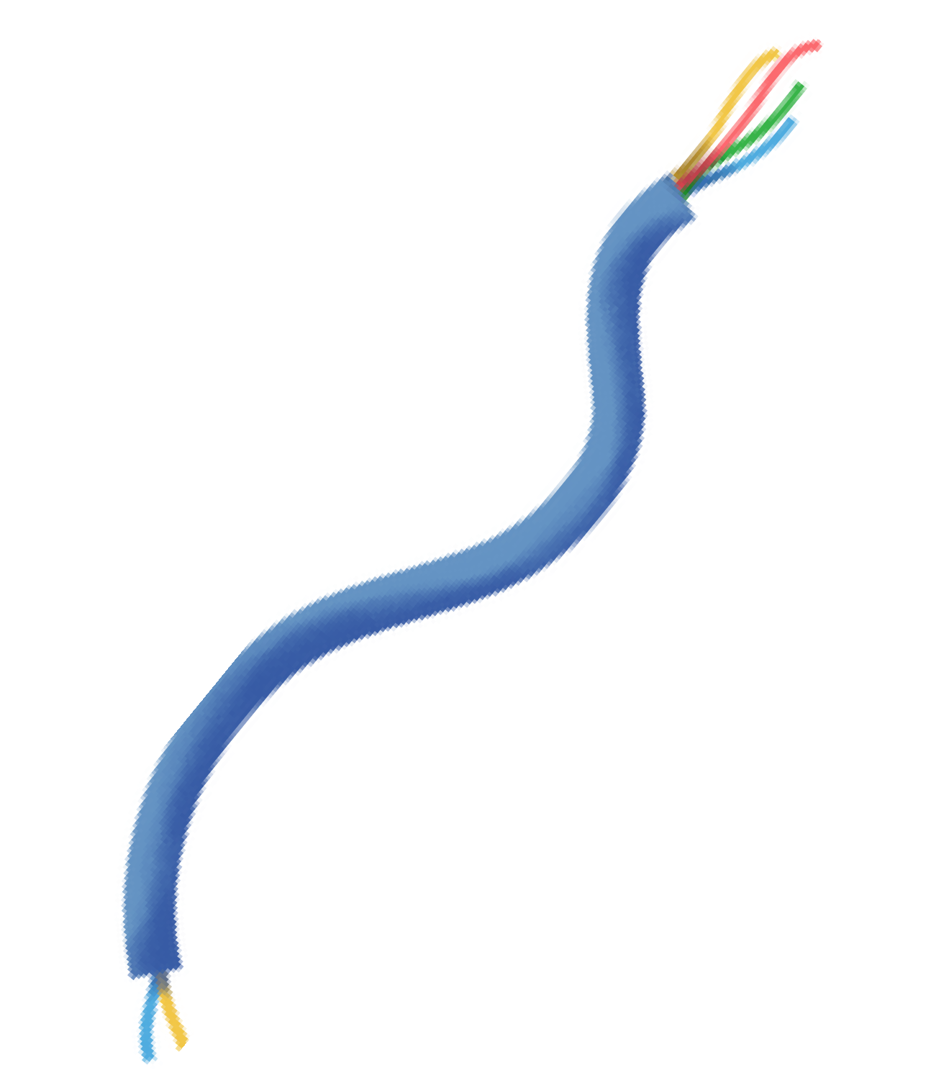
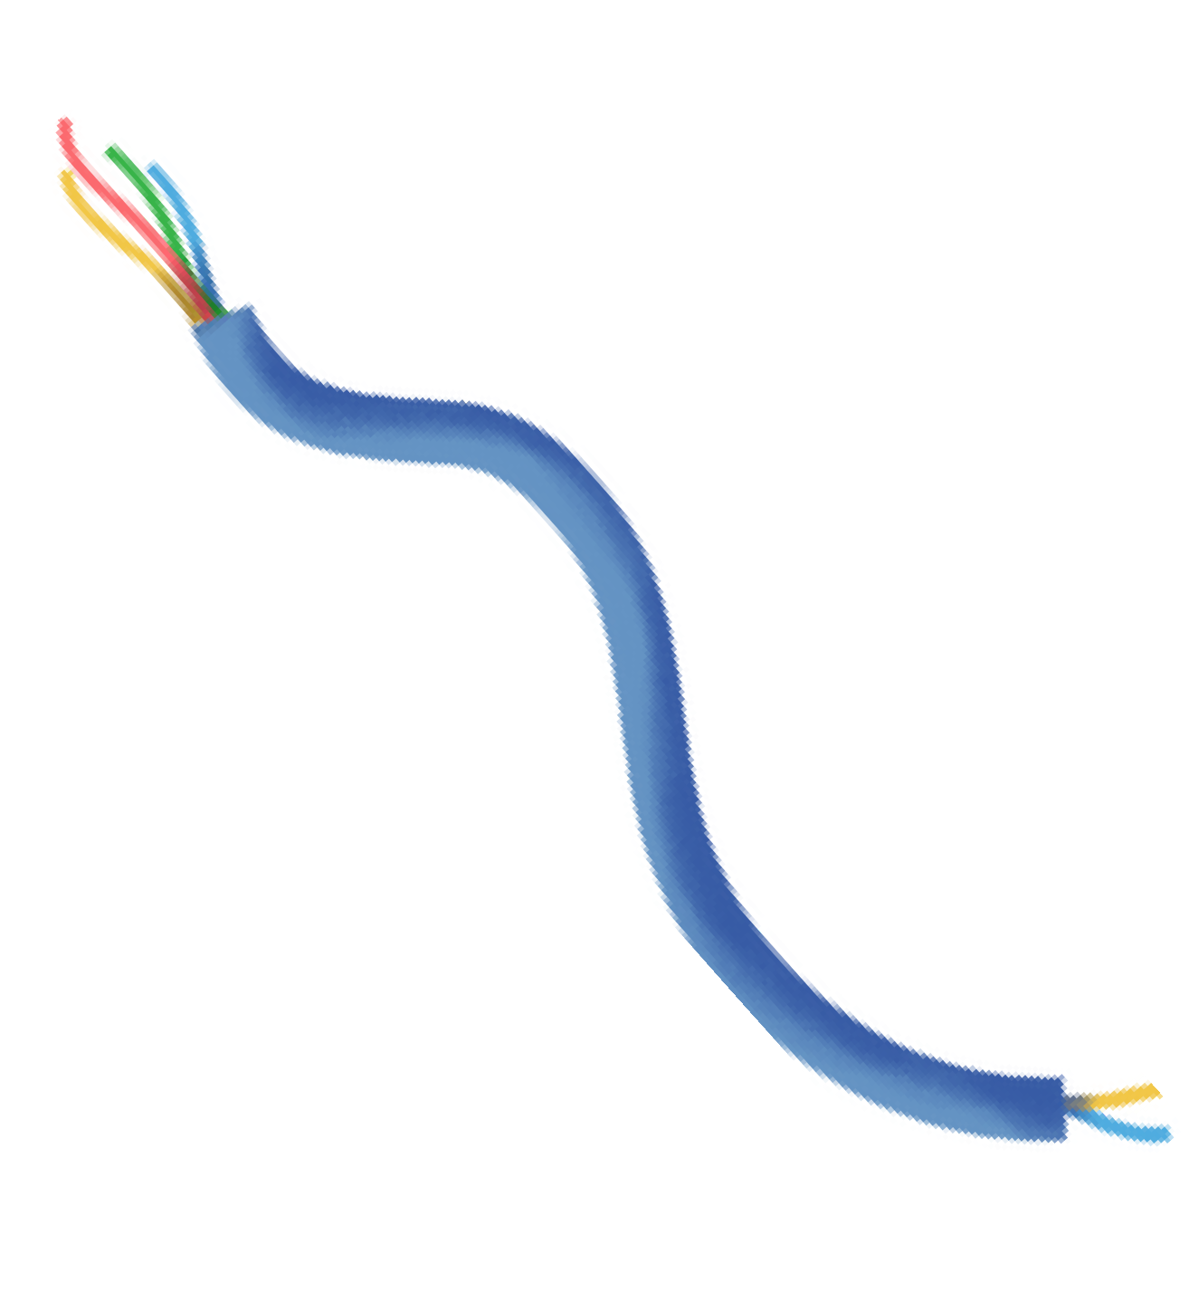

Topologia de Redes
Primeiramente podemos dizer sobre o anel é um meio de rede em que o computador é organizado da seguinte forma:

Slide 11
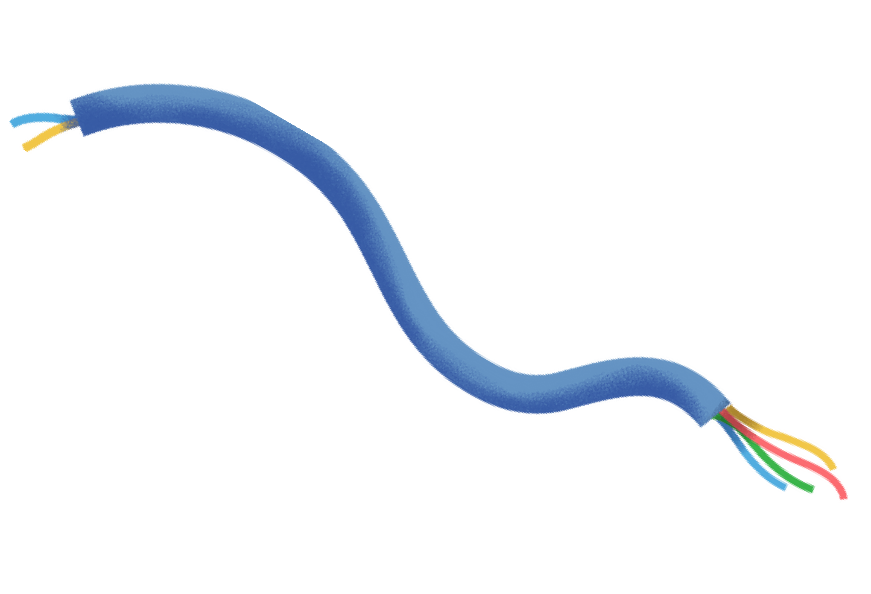

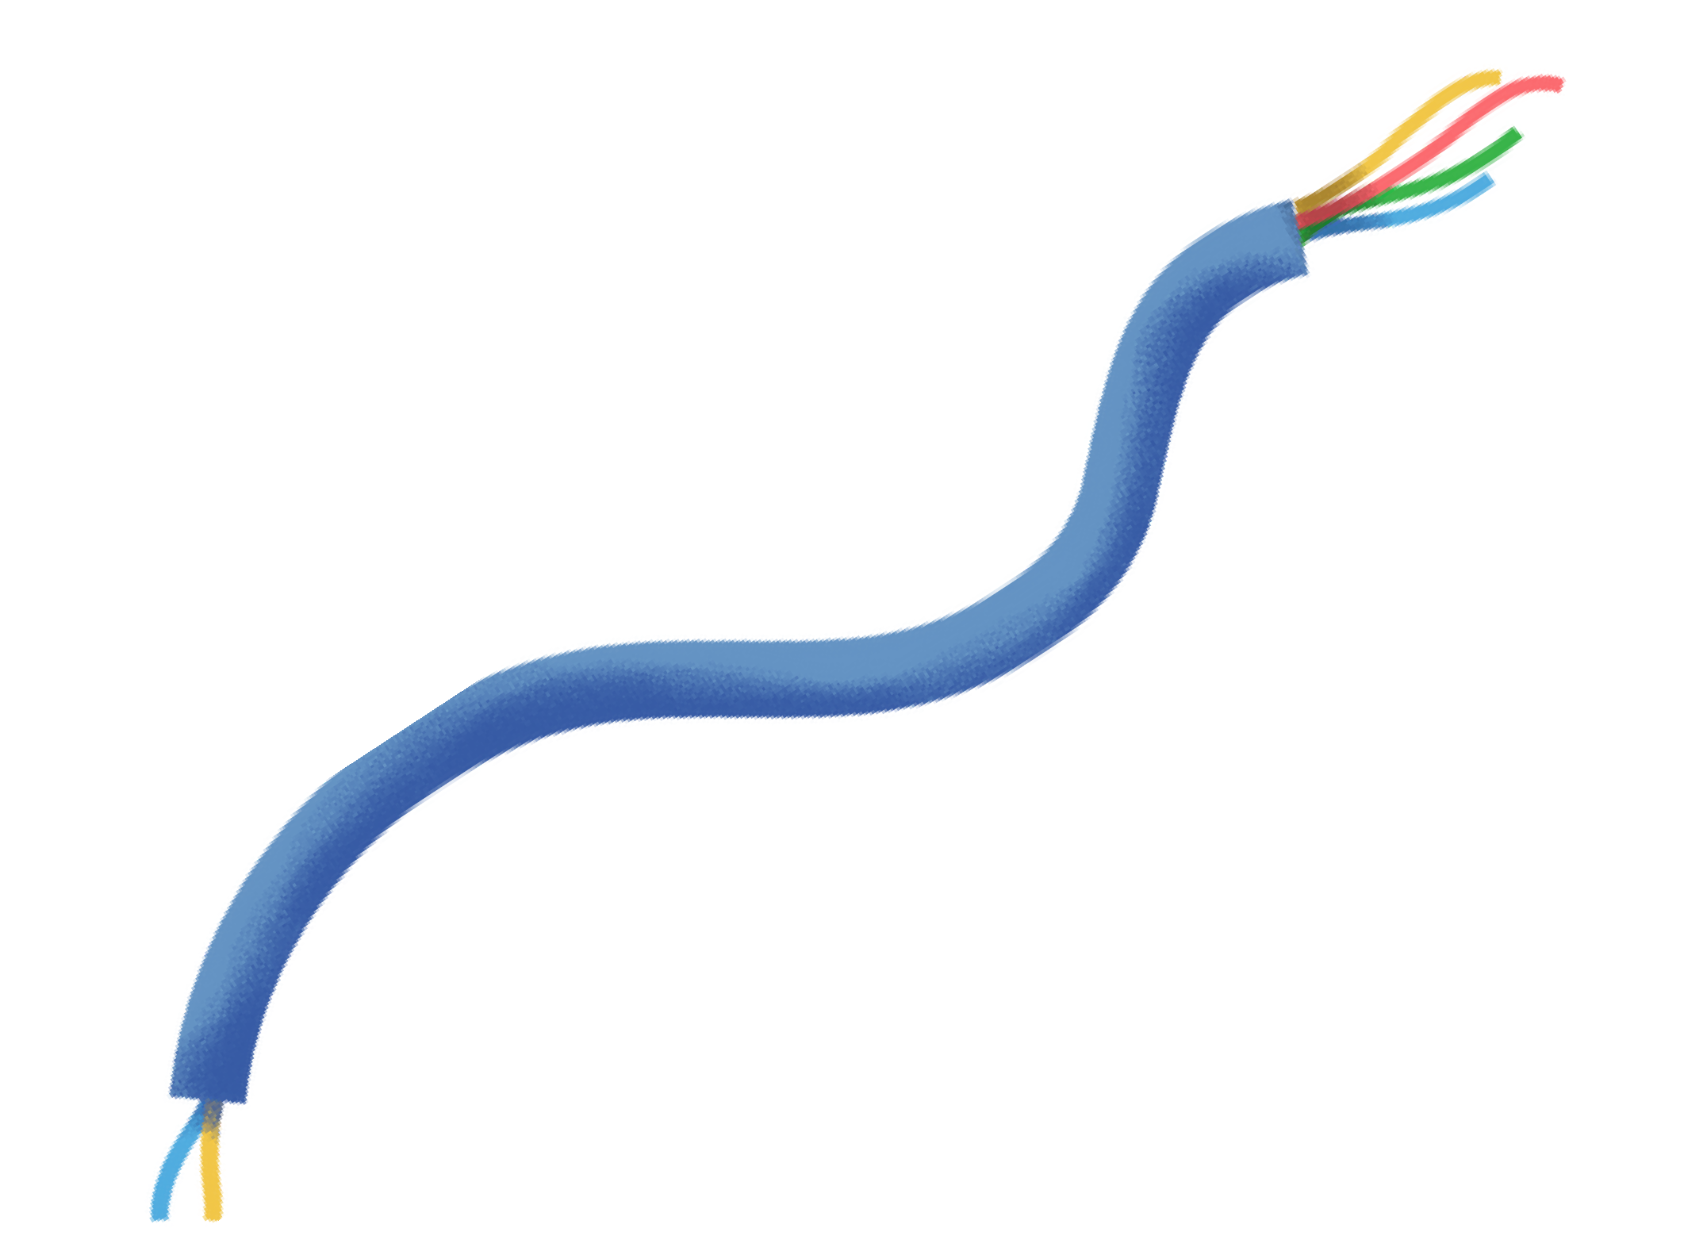


Topologia de Redes
Primeiramente podemos dizer sobre o estrela é um meio de rede em que o computador é organizado da seguinte forma:

Slide 12
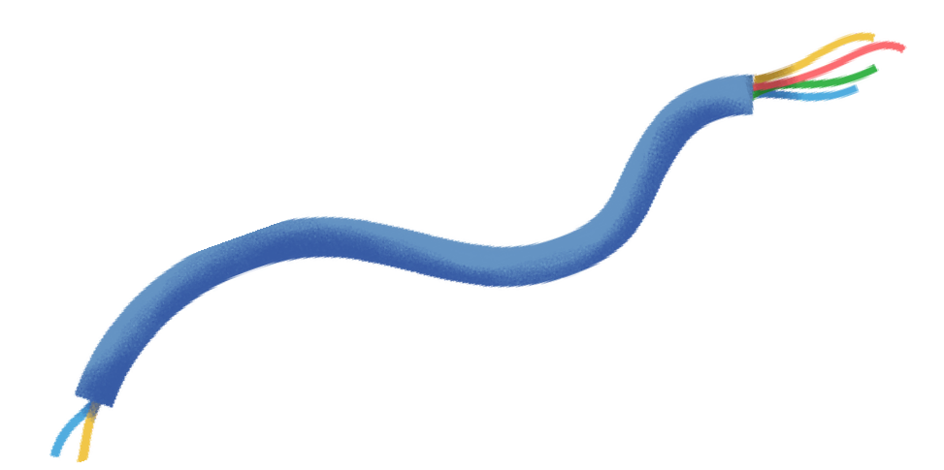
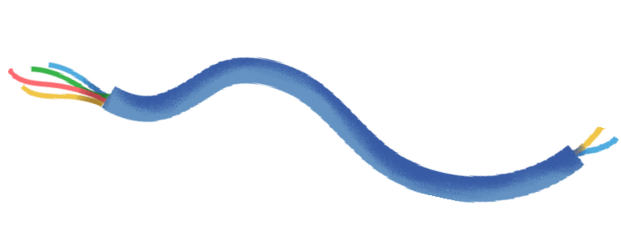
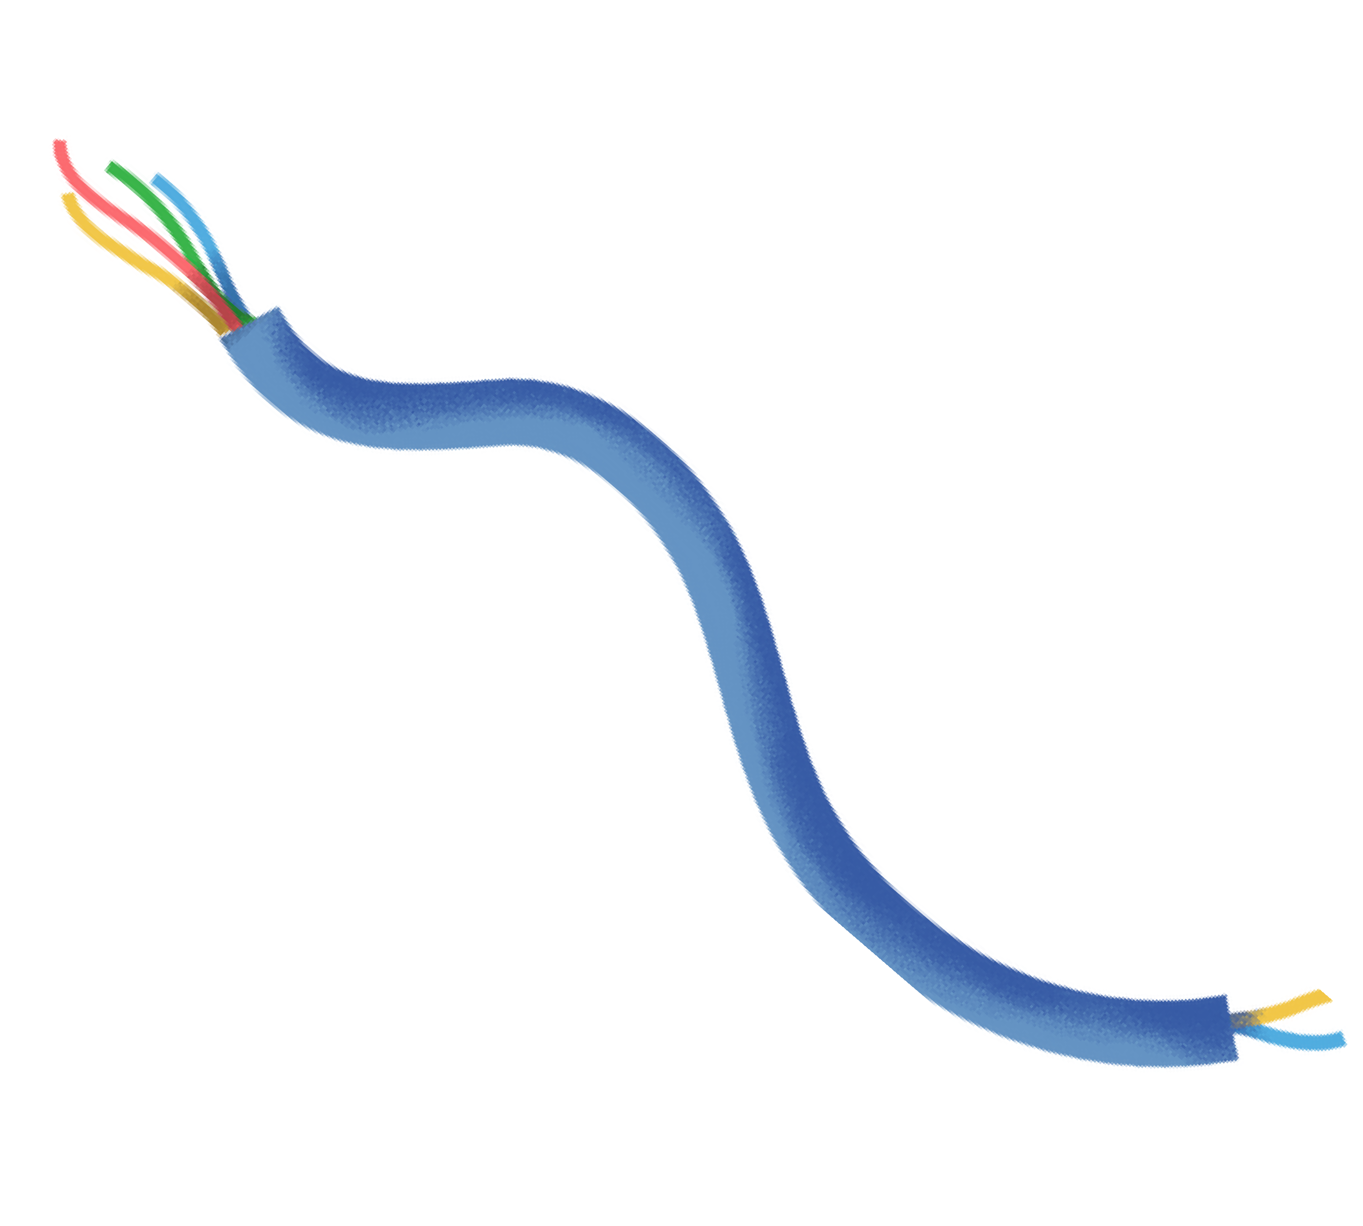
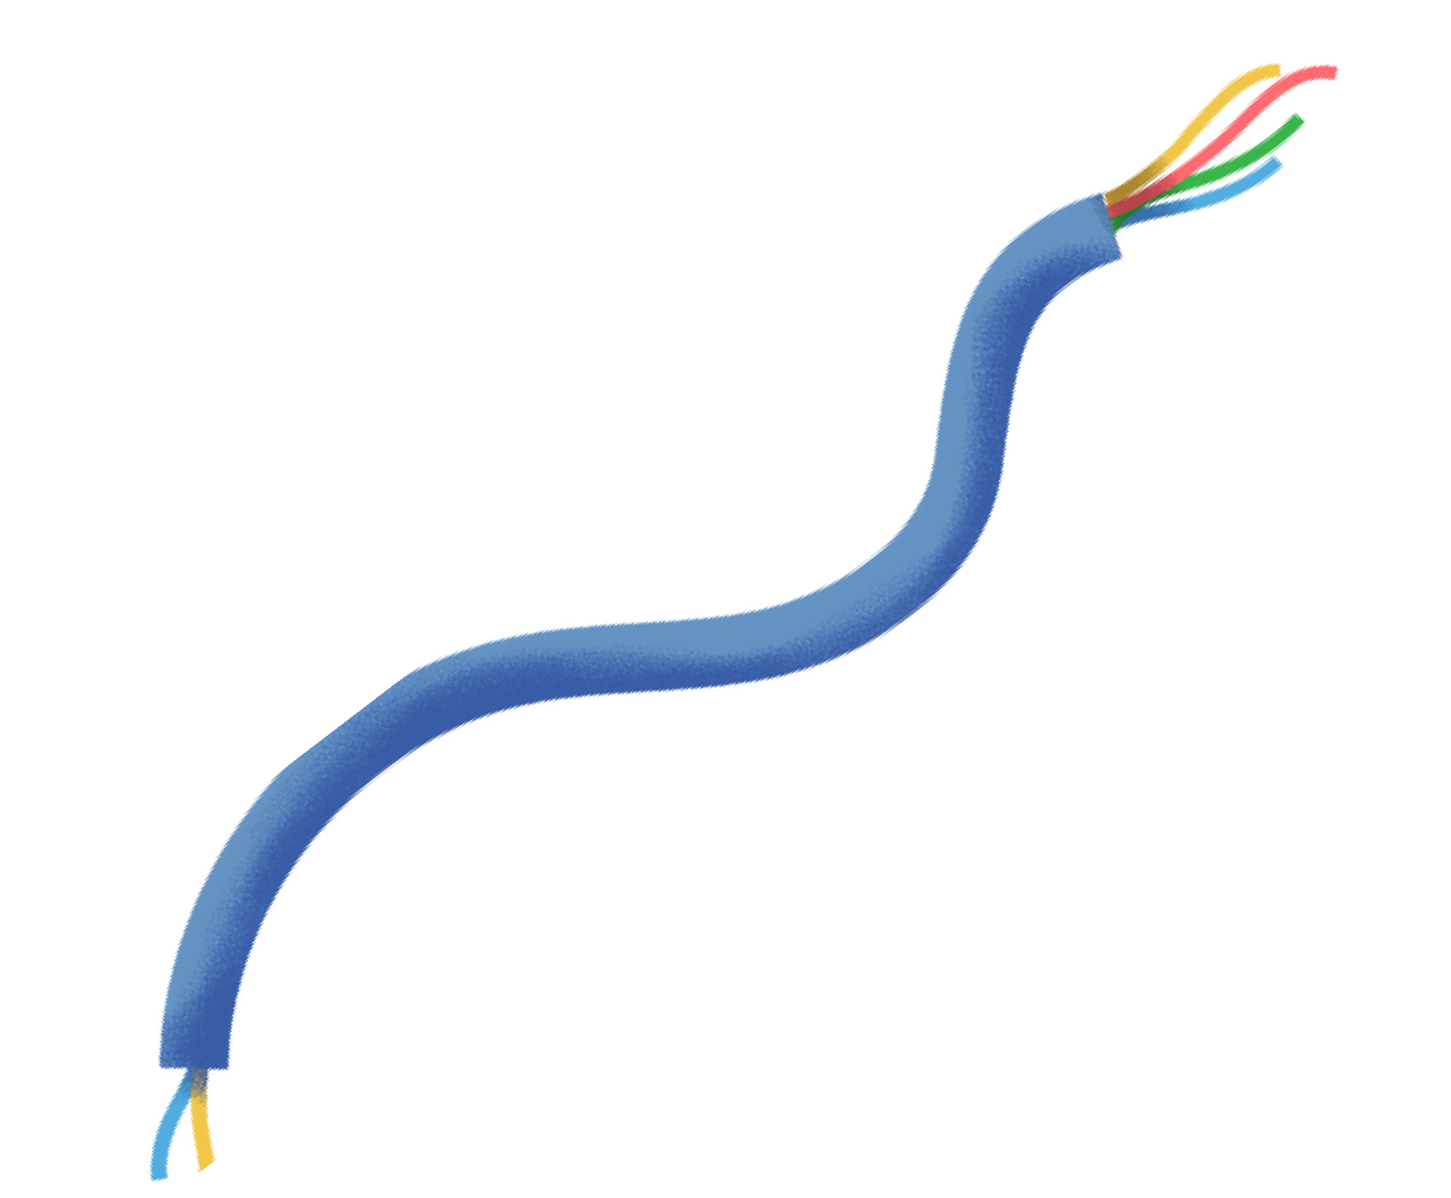


Topologia de Redes
Primeiramente podemos dizer sobre o malha é um meio de rede em que o computador é organizado da seguinte forma:

Slide 13
Categorias de Rede
Entre as categorias de cada rede podemos dizer:
-Lan : um meio de comunicação privado para uma casa ou organização;
-Pan : Redes bluetooth e uwb;
-Wan: um meio para longa distância, como conexão de locais de diferentes países e ate continentes;
-Man: Acesso a internet para diferentes locais da mesma cidade;

Slide 14
Comutação de Circuitos
A comutação de circuitos é um meio físico, que se refere a mudança de banda larga, um grande exemplo disso é a mudança que era feita pelas telefonistas para se haver a ligação entre dois pontos. Este tipo de comutação deve haver uma iniciativa (ligação), seus dados são mandados por bits e chegam de forma ordenada.

Slide 15
Comutação de Pacotes
Já esse meio possui algumas diferenças com a comutação de circuitos, um deles é por não precisar ser enviado de forma ordenada, outra característica é por haver varias "ligações", no caso vários locais de origem de informações, como por exemplo o torrent.

Slide 16
Conceito de Protocólo
È um conjunto de regras na qual comanda a comunicação dos computadores, isso como algo padronizado pela IEEE e outras organizações. Logo é necessário que as duas maquinas entendam a mensagem enviada e que respondam elas, também possui chaves de protocolo com cada um uma função .

Slide 17
Conceito de Camadas
Camadas são o caminho realizado pela informação, desde o emissor até o receptor, isto separado em camadas em que cada uma delas é equivalente a outra, chamadas então de hierarquia, assim há a separação de informações de cada nível.

Slide 18
Modelo OSI e TCP/IP
Modelo OSI é um conjunto de ações para compartilhar dados, em que o receptor envia para o emissor seguindo a ordem do modelos, Podemos pensar como uma agência de lava carros, Primeiro é necessário lavar o carro para então depois seca-lo e etc.
Porém ha um outro tipo de Modelo, O TCP/IP , ele é uma versão na qual possui menos níveis, cumprindo a mesma função por rede.

